Slide 1
超並列マルチスケールシミュレーションによる 生体分子の自由エネルギー地形解析
東京大学大学院 理学系研究科 物理学専攻
北尾研究室 原田 隆平

Slide 2
発表内容
1. 研究背景及び研究目的
2. 新規自由エネルギー地形計算手法の説明
3. 小ペプチドによるベンチマーク
4. 手法を用いた小蛋白質の
フォールディング研究
5. 研究総括と研究展望
Notes:
4. タイトルを変更

Slide 3
1. 研究背景

Slide 4
生体分子を理解するために
生体分子の構造変化やフォールディングそして
機能発現の仕組みを明らかにしたい
☆分子動力学法により生体分子の動きを
原子レベルの分解能で時系列を追跡し、
生体分子の”ダイナミクス”を解析することで理解!
☆分子動力学法・モンテカルロ法により統計
アンサンブルを発生させ、平衡状態の物理量を
計算し解析することで理解!

Slide 5
計算手法の重要性
☆生体分子シミュレーションは、計算機、立体構造情報、計算手法の
３つの要素が掛け算されることにより、急速に発展
次世代スパコンを代表とする
巨大な計算機資源が利用可能に
手法開発はシミュレーションの
発展に必要不可欠
計算機
立体構造情報
計算手法
×
×
いかに有効に計算機
を利用するか
構造生物学の発展により今までに
6万個以上の蛋白質の立体構造が
明らかに
生体分子を理解するために
必要な自由エネルギー地形
計算手法を開発
☆シミュレーションにおける計算手法の開発は、実験科学における装置開発に対応
→新規性の高いシミュレーションは、計算手法の開発に積極的に取り組むことにより生まれる

Slide 6
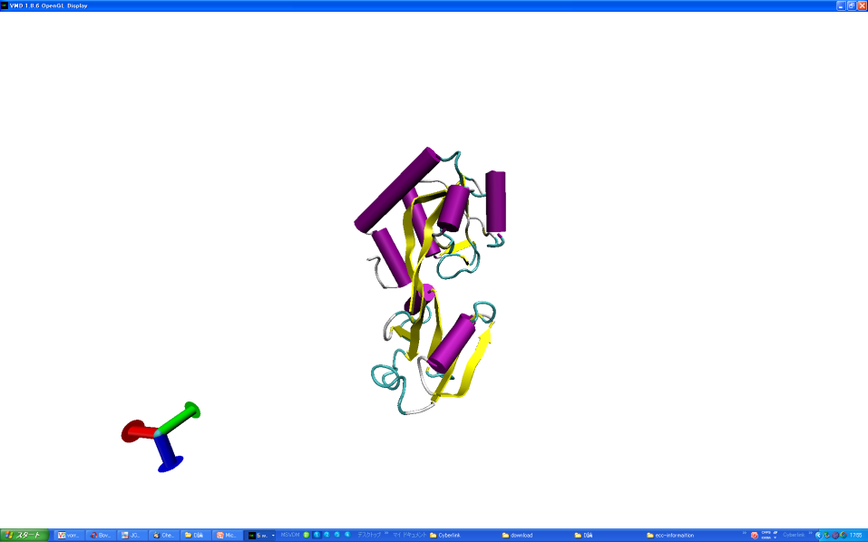
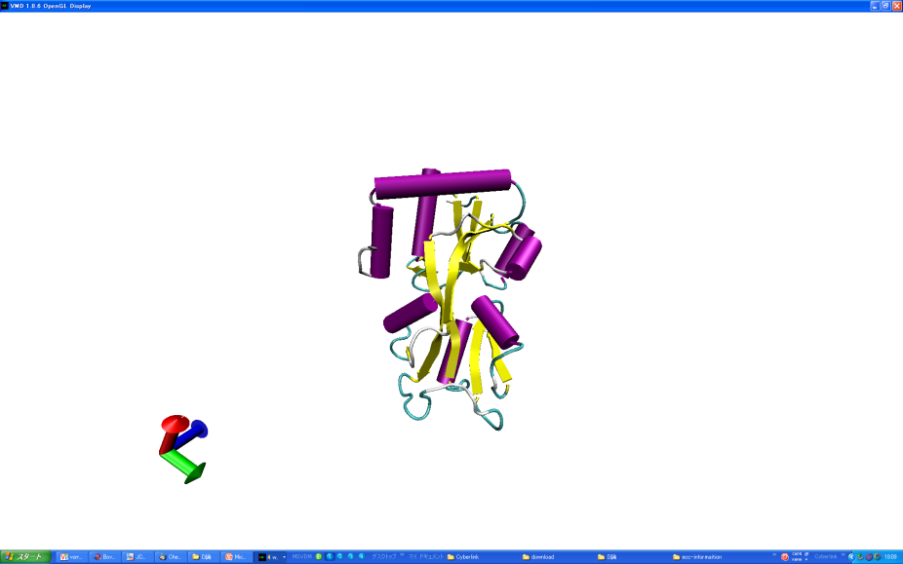
生体分子における 自由エネルギー地形
生体分子の特徴的な立体構造変化を表す
反応座標に対する自由エネルギー変化
Open構造
Close構造
自由エネルギー地形は、
機能に関わる生体分子の
立体構造変化やフォールディング
を理解する上で
役立つ重要な指標の１つ
自由エネルギー変化
反応座標

Slide 7
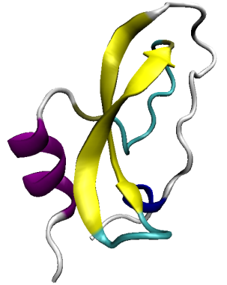
生体分子シミュレーション
入力
運動方程式
出力
原子座標の時系列
アンサンブル
分子動力学法
Molecular Dynamics(MD)
初期構造
(X線結晶構造,NMR構造)
蛋白質への最初の適用例は、BPTI(Bovine Pancreatic Trypsin Inhibitor)と呼ばれる
58残基から成る真空中でのシミュレーションでわずかピコ(10⁻¹²)秒の動きを計算したもの
(J. A. McCammon, B. R. Gelin, M Karplus, Nature, 267, 585 (1977))
☆生体分子のダイナミクスを原子レベルの分解能で観察可能
実験・理論に並ぶ第3の研究手法として注目されている

Slide 8
生体分子の自由エネルギー地形計算
運動方程式
入力
原子座標の時系列
アンサンブル
出力
MD計算
(アンサンブルの生成)
MD計算で正確な
ヒストグラムを
見積もることは
可能か？
初期構造
解析
自由エネルギー地形
-kBTlog(Prob)
自由エネルギー変化
Prob
反応座標
反応座標

Slide 9
自由エネルギー地形計算の 問題点を踏まえた研究目的

Slide 10
自由エネルギー地形計算の問題点 を踏まえた研究目的
生体分子は他自由度複雑系
サンプリング問題
自由エネルギー変化
自由エネルギー地形上に多数の準安定状態が存在。
系は準安定状態の周辺にトラップされてしまう
MD開始
反応座標
研究目的
効率的に自由エネルギー地形を
計算することができる手法開発
☆通常のMDを用いて正確な地形を
計算することは困難!

Slide 11
2. 新規自由エネルギー地形計算手法

Slide 12
本手法のコンセプト
1. 生体分子がとりうる構造空間内で効率的に構造を発生させる。
(生体分子の粗視化、溶媒の粗視化など様々な系の単純化を利用してシミュレーション)
2. 各構造周辺の局所的な地形を計算。
(生成した初期構造から完全に独立な
分散シミュレーション)
3. 全体の地形を計算。
(全ての分散シミュレーションの結果を統合)

Slide 13
Multi-Scale Free Energy Landscape calculation method (MSFEL) R.Harada and A.Kitao Chem.Phys.Lett, 2011 in press

Slide 14
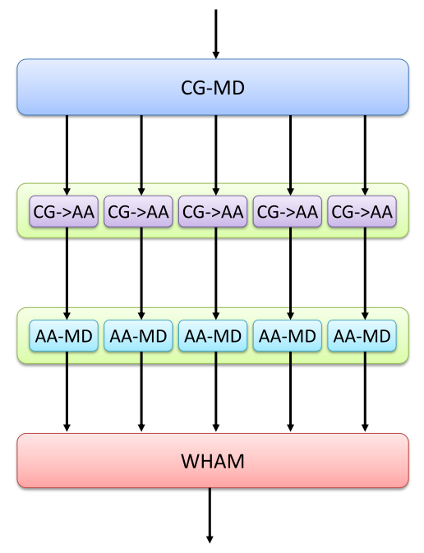
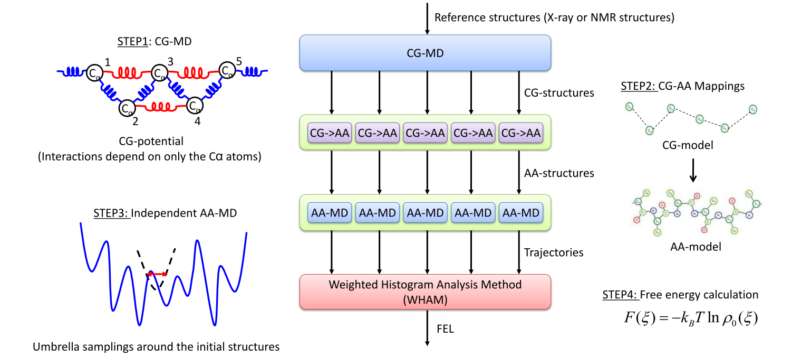
Multi-Scale Free Energy Landscape calculation method (MSFEL)
Step1. 粗視化MD
参照構造(X-線結晶構造・NMR構造)
Step2. CG->AA mapping
効率的構造サンプリング
Coarse-grained (CG-) 構造
Step3. 独立全原子MD
All-atom (AA-) 構造
高精度・局所的サンプリング
Step4. 多重ヒストグラム法
による地形計算
自由エネルギー地形

Slide 15
本手法の特徴
自由度の異なる粗視化モデルと全原子モデルを用いたマルチスケールシミュレーション
(効率的に構造サンプリングを行い、かつ
高精度に地形計算を行う)
超並列計算を有効利用するように設計
(並列化効率100％の効率的な計算手法)

Slide 16
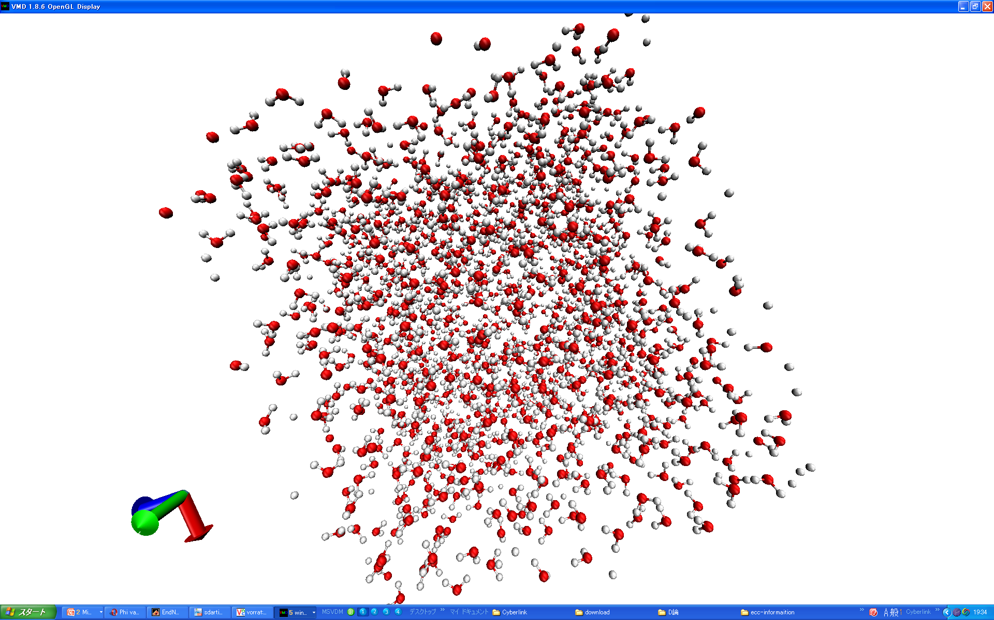
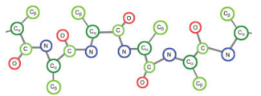
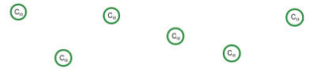
本手法のストラテジー
全原子モデル
(生体分子を構成する全ての原子から構成)
例：粗視化モデル
(C_{α}原子からのみ構成）
精度を犠牲にして、安定構造周辺の広範囲の自由エネルギー地形
を大まかに探索。（粗視化モデルを用いた効率的探索）

Slide 17
CG-モデルの有用性
☆CG-モデルの有用性
→フォールディング研究や分子動力学計算で
用いられ、その有用性が確認されている。
(例：フォールディングの遷移状態をまずまずの
精度で再現可能。大きな構造変化を
ある程度再現可能など)
☆CG-MDにあたっての前提条件
→参照構造(安定構造)が既知
Curr.Opin.Struc.Biol 7: 3-9 (1997)
Curr.Opin.Struc.Biol 14: 70-75 (2004)

Slide 18
ステップ1. CG-MD
☆ 参照構造→ CG-ポテンシャル (参照構造を最安定にするように設計)
Bond-stretching
interaction
Angle-bending
interaction
Dihedral-angle
-bending interaction
Lennard-Jones
interaction
: 参照構造におけるi 番目と j 番目のC_{α} 原子間距離
: i 番目と j 番目のC_{α}原子間距離
: 残基間相互作用に対するカットオフ半径
: それぞれの相互作用に対するばね定数
1
3
5
C_{α}
C_{α}
C_{α}
C_{α}
C_{α}
2
4

Slide 19
ステップ2. データベースを用いた CG->AA mapping
CG-構造
(C_{α} 原子座標）
C_{α} 原子座標の幾何学的条件より、
主鎖座標がある程度高い精度
(平均自乗距離<1.0Å)で決まる
主鎖構造
各アミノ酸側鎖がとりうる
アミノ酸側鎖配座（ロータマー）
の統計的な傾向に基づき、
最適な配置を1つモデリング
主鎖+側鎖構造
→水分子を配置して独立全原子MDへ
Notes:
ロータマー最適化（Ｓｉｄｅ-Chain Rotamer Modeling、Rotamer Optimizations）
背景： 疎水性アミノ酸残基はタンパク内部およびタンパク表面でほとんど異なるロータマーを採用しません。これは疎水性残基の関与する相互作用形態に関係しています。
背景： 極性および荷電アミノ酸残基はタンパク内部では同様にほとんど異なるロータマーを採用しませんが、タンパク表面ではロータマーは一定ではありません。
背景： 各アミノ酸側鎖がとりうるロータマーには統計的な傾向があります。
言い換えれば、側鎖ロータマーのモデリングは以上の化学的根拠に基づいて行われる必要があります。
特に、ドッキングスタディー等に用いるタンパクモデルではアラインメントの正確さのみならず、側鎖ロータマーの正確さが要求されます。これは一残基でもロータマーを間違えると、全く異なる基質結合部位形状を与えてしまうからです（ただし、実際には、良好な結果が得られること自体がまれである中で、アラインメントや側鎖ロータマーさらには全体構造のでたらめなモデルが、一見良好な結果を与えるということがしばしば起こります。つまり、既存の技術がその程度のものであるということを認識しておく必要があります）。
使用モジュールプログラム：Side Chain Rotamer Modeling program

Slide 20
CG->AA mapping の精度評価
☆AA-MD計算により生成した全原子構造(ネイティブ・ノンネイティブを含む)を正解として
主鎖予測プログラムBBQ及び側鎖予測プログラムSCWRLを用いて座標を予測。
→正解構造との平均自乗距離(Root Mean Square Deviation;RMSD)の分布を計算
BBQ (J.Comp.Chem 28: 1593-1597,2007)
SCWRL (Protein Science 12: 2001-2014,2003 )
例: chignolin(PDBID: 1UAO)
サンプル数(1×10⁴個)
☆主鎖座標はある程度正確に決まる(0.86Å±0.11Å)
→ Cα原子の幾何学的条件によりほぼ決定
☆側鎖座標はある幅をもって決まる(2.15Å±0.55Å)
→最適なロータマ－の1つとして予測するので、
初期配置には他の可能性も考えられる。

Slide 21
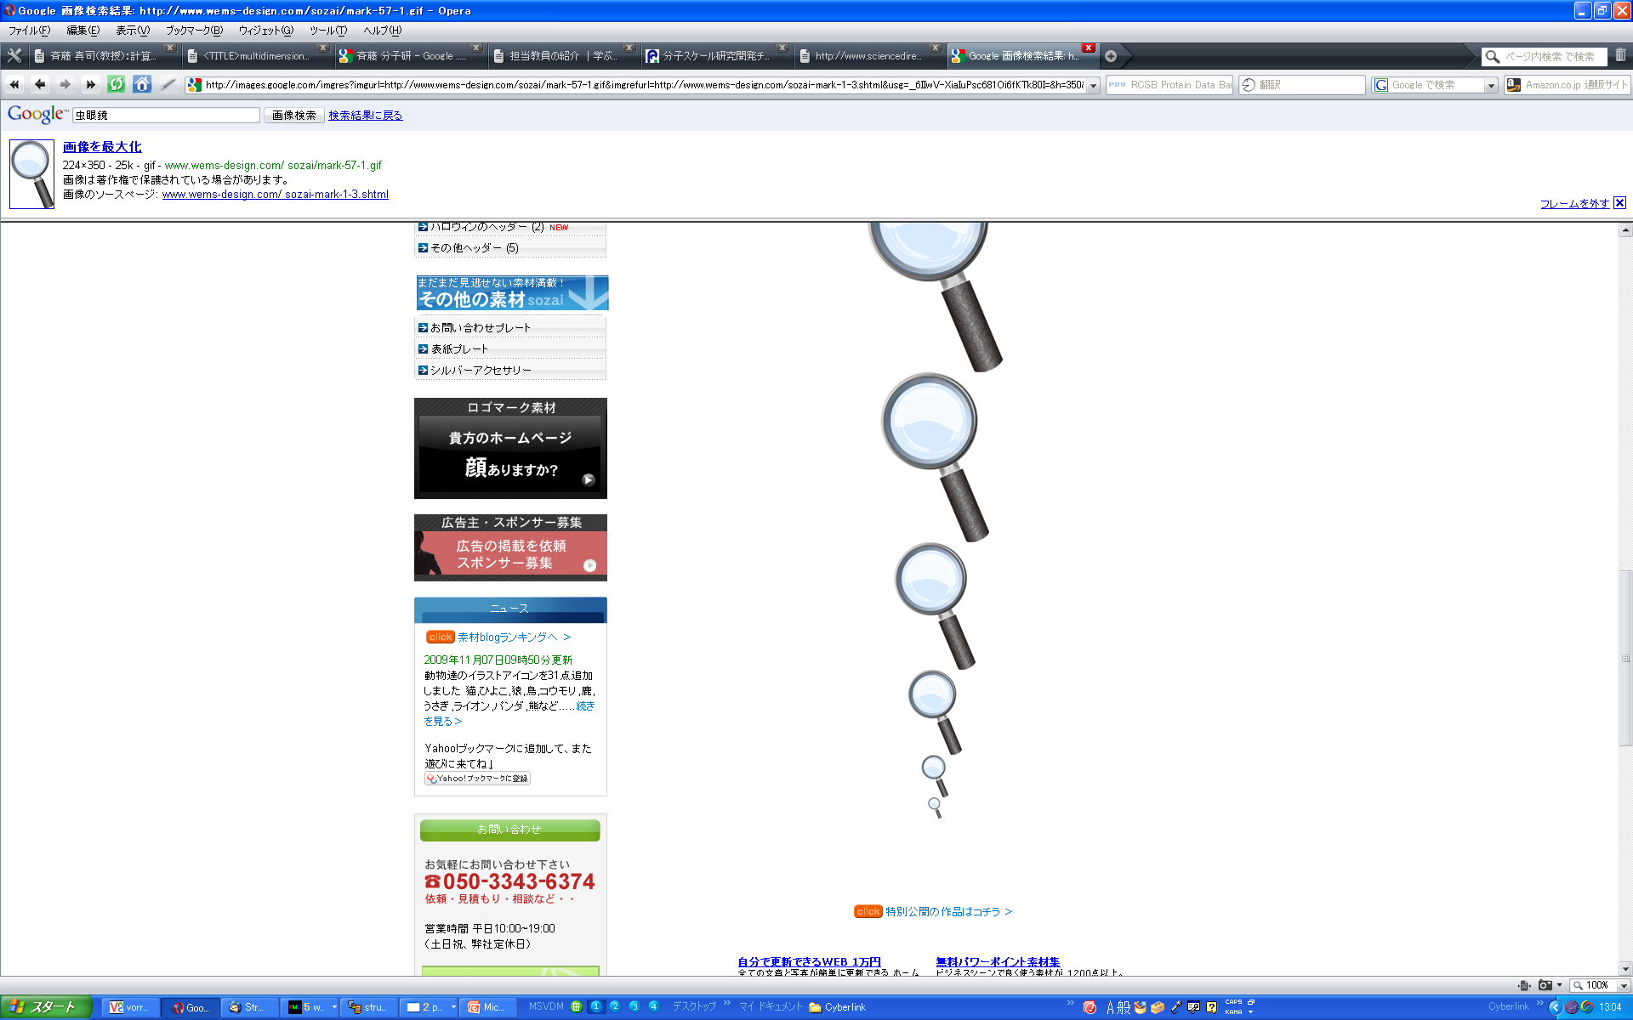
本手法のストラテジー(続き)
大まかな自由エネルギー地形の詳細を全原子モデルを用いた
並列計算(独立な大量のシミュレーション)により局所的一斉探索
計算結果を回収・統合
（並列計算終了後、回収→自由エネルギー地形計算）
Ｃ
Ｃ
Ｃ
Ｃ
Ｃ
Ｃ
Ｃ
Ｃ
独立全原子MD

Slide 22
ステップ3. 独立全原子MD
・全原子構造の周辺を局所的に探索するため、全原子ポテンシャルV_{AA}に
拘束ポテンシャルV_{umb}を加えてアンブレラサンプリングを行う。
Chem.Phys.Lett 28: 578-581 (1974)
☆全原子ポテンシャル
アンブレラポテンシャル(C_{α}原子座標に対するばね拘束)

Slide 23
ステップ4. 自由エネルギー地形計算
・再重法
バイアスを取り除いた
ヒストグラム
バイアスがかかった
ヒストグラム
独立全原子MD
により得られた
Ｎ 個のヒストグラム
・多重ヒストグラム法
(Comp.Phys.Com 135: 40-57, 2001)
→ 独立全原子計算から得られた
個々のヒストグラムの線形結合

Slide 24
3. 小ペプチドによるベンチマーク (Met-enkephalin in vacuum)

Slide 25
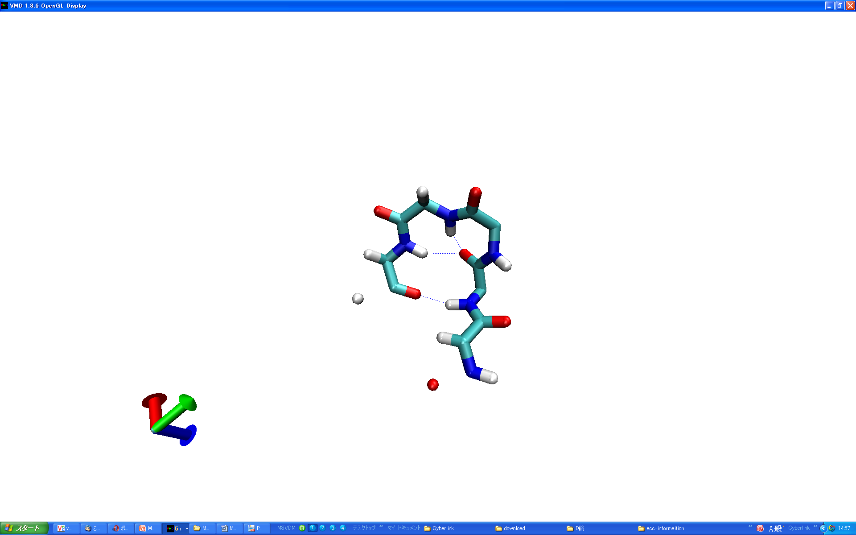
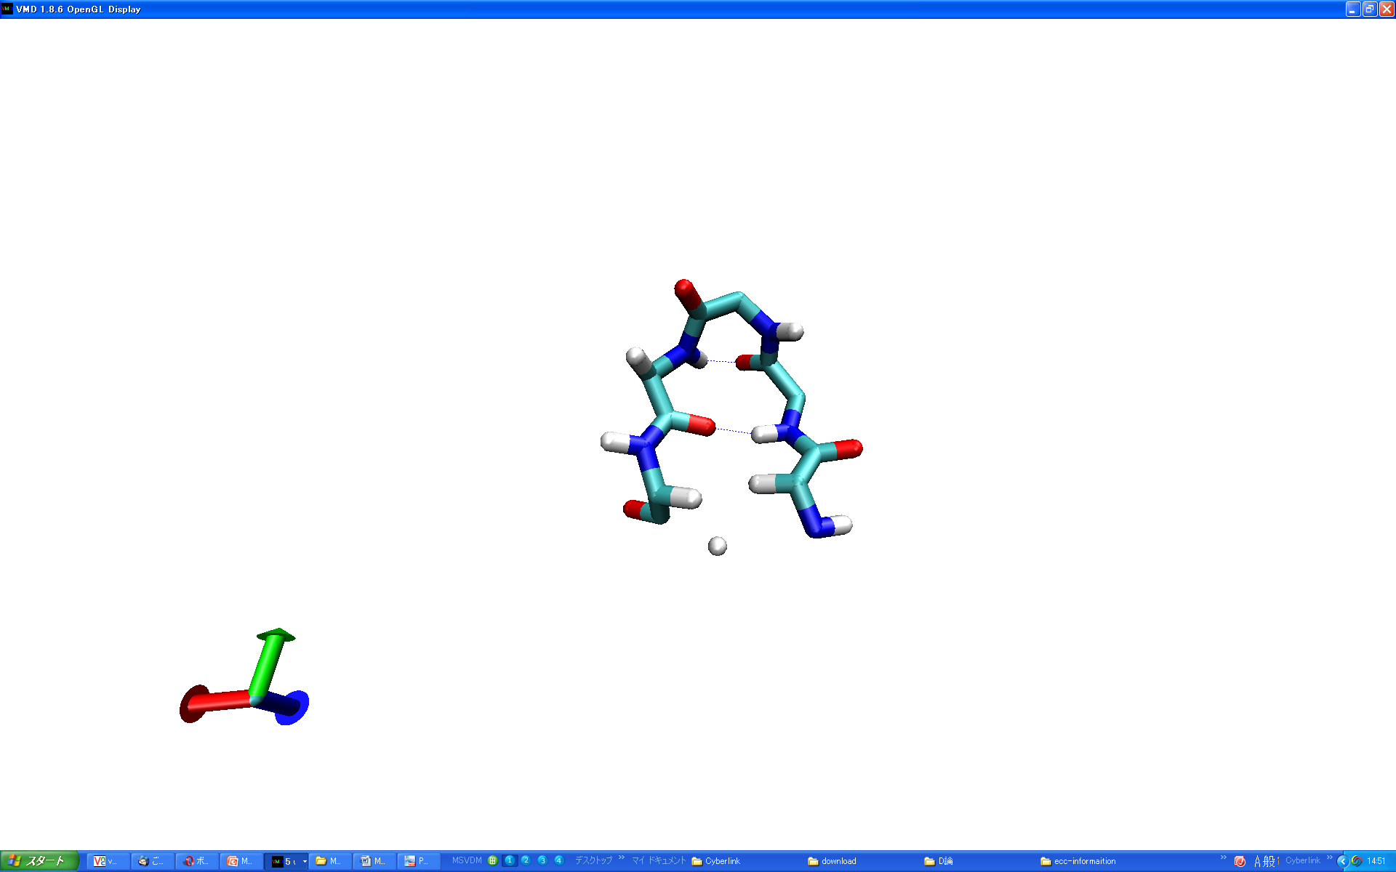
ステップ1. CG-MD (Met-enkephalin:YGGFM)
☆２つの安定構造を用いてCG-ポテンシャルを構築→MDを開始
F4
M5
G3
F4
(青色破線)
G2
G2
(緑色破線)
安定構造1
安定構造2
(赤線)
Δ
VCG を用いてCG-MD
☆parameters
k₁₃/k₁₂ =1/5(Angle/Bond), k₁₄/k₁₂=1/100 (Dihedral/Bond), k_{LJ}/k₁₂=1/100 (LJ/Bond)
rc=10 Å, Δ=25kBT, Δ=0
ΔV
Notes:
図は模式図
25

Slide 26
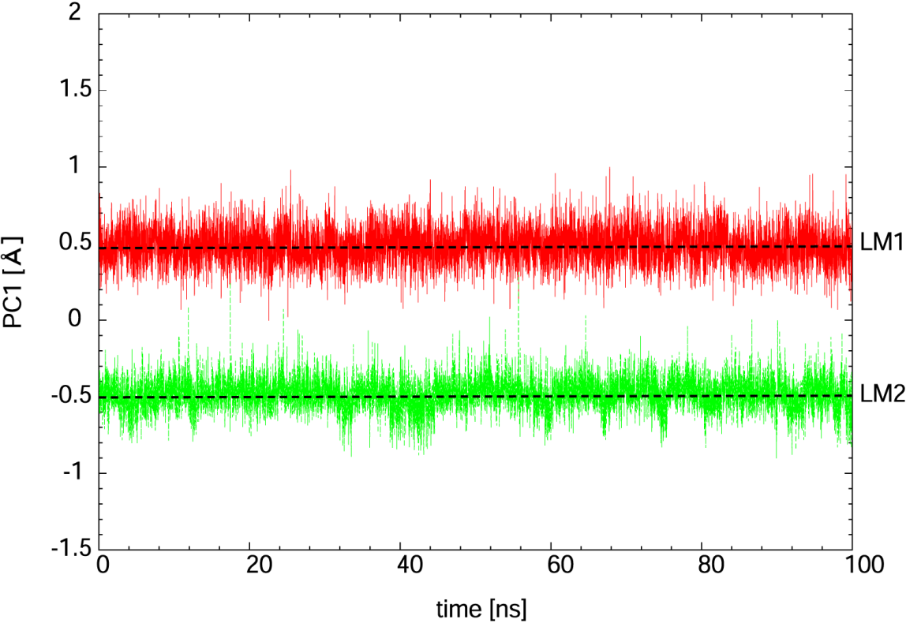
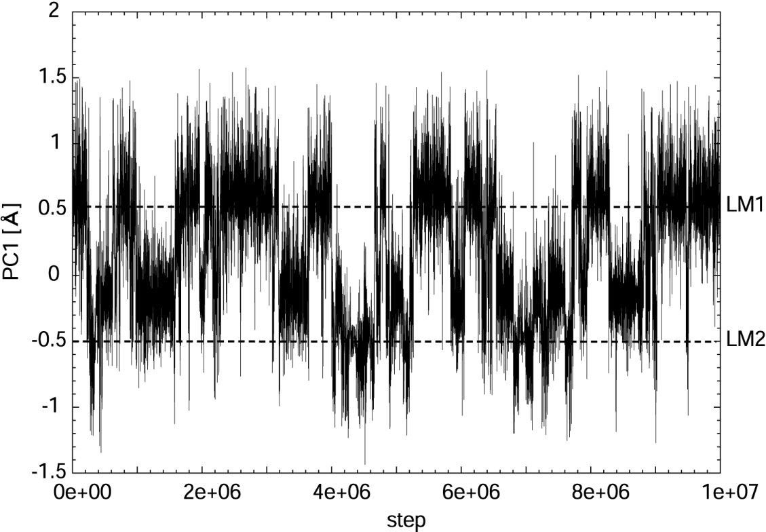
CG-MDのサンプリング効率
第1主成分座標(PC1)の時間変化
Conventional MD simulation (100 ns)
CG-MD計算における 第1主成分座標の変化
0e+00
1e+07
2e+07
3e+07
4e+07
5e+07
(100 ns)
Step
2つの安定構造を初期構造としてMDを開始
LM1: 安定構造1
LM2: 安定構造2
CGモデルを用いた効率的
構造サンプリング
Notes:
反応座標 主成分分析

Slide 27
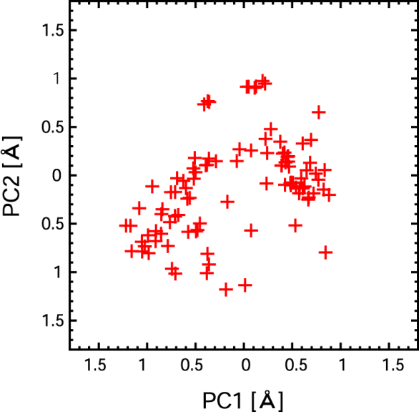
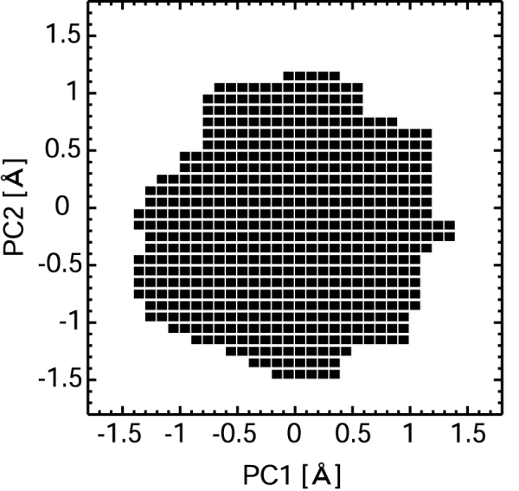
ステップ2. CG->AA mapping ステップ3. 独立全原子MD
Step2. CG->AA mapping
Step3. 独立全原子MD
1. CG-トラジェクトリに沿って等間隔に100個構造を選択
2. 前述の方法でCG->AA mapping
☆Cα原子座標に対するばね拘束のもと、1 ns×100 runs の独立全原子MD
独立全原子MDにおける初期構造
100個の独立全原子MDのトラジェクトリの重なり

Slide 28
トラジェクトリ間の重なりと 自由エネルギー地形の収束
39.6±18.8個 (n=100)
11.9±4.2% (n=100)
K: トラジェクトリあたりの平均重なり個数
(平均構造のRMSD が1.0 Å以内にあるトラジェクトリペアの平均個数)
Δ: そのトラジェクトリペアのスナップショット間RMSDが 1.0Å以内にある平均割合
σ: 独立全原子MDの個数に対するヒストグラムの収束
→およそ20個の独立全原子MDで収束
Notes:
39.6±18.8 11.9±4.2%

Slide 29
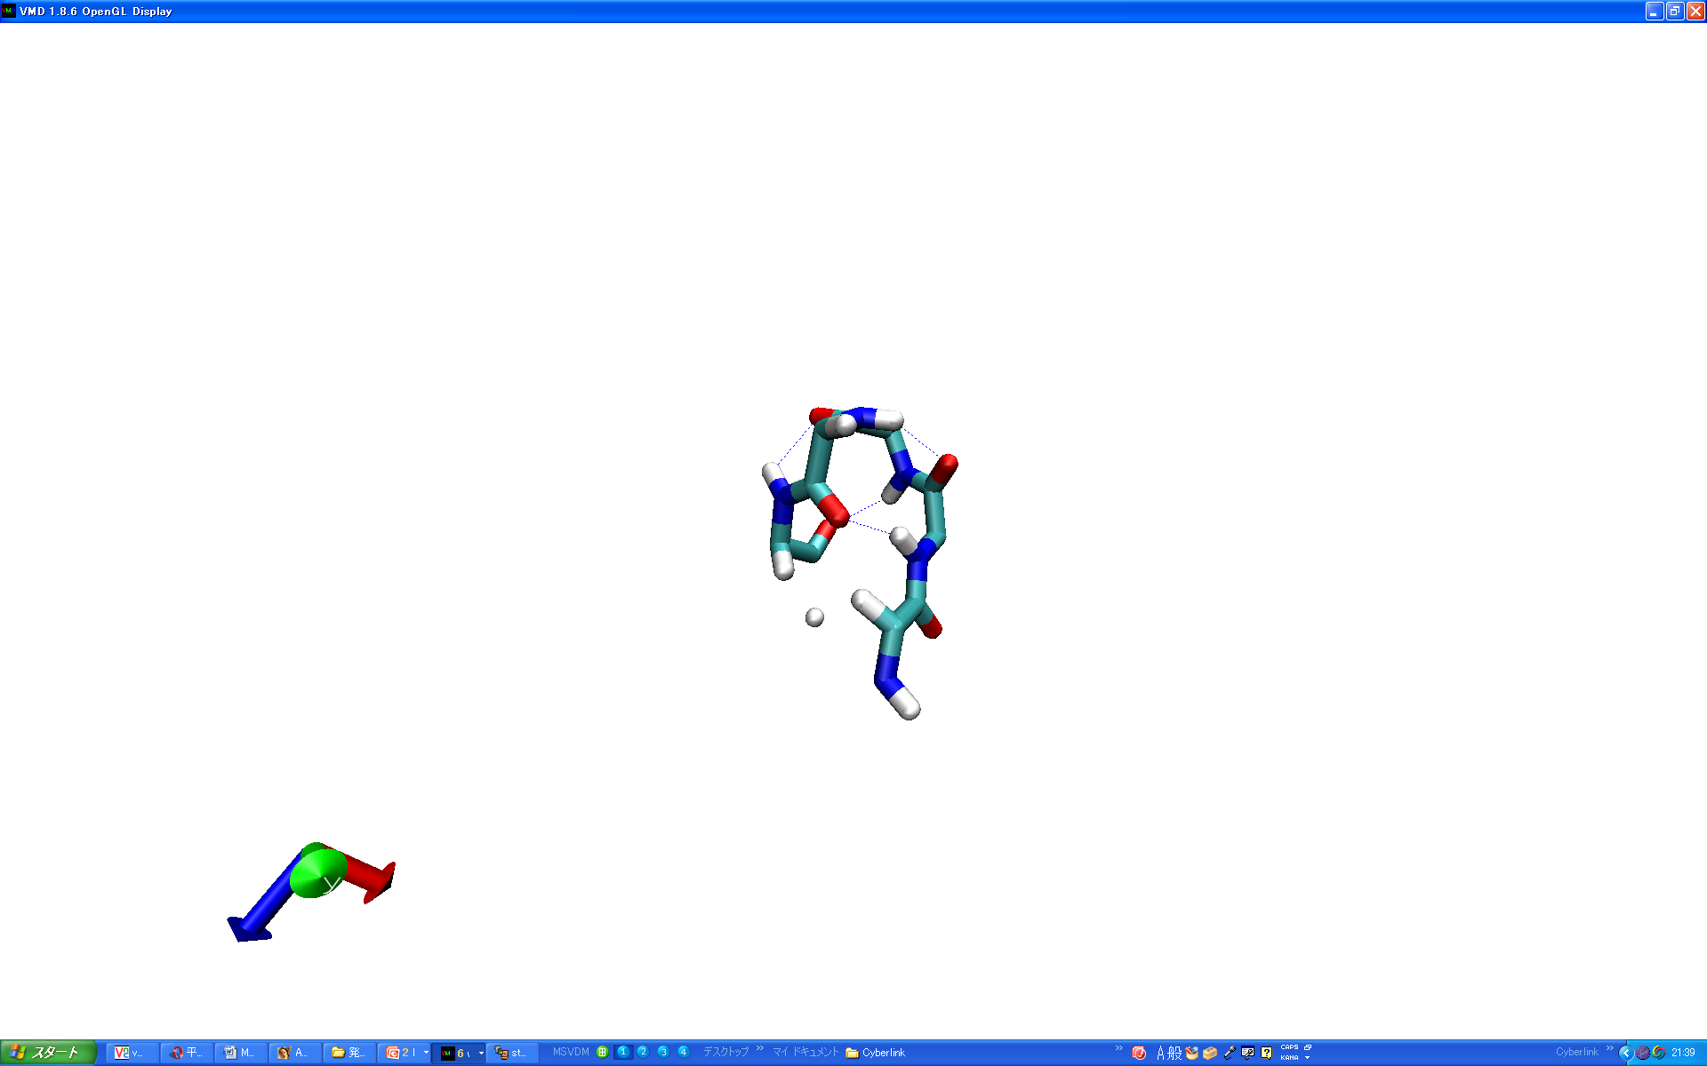
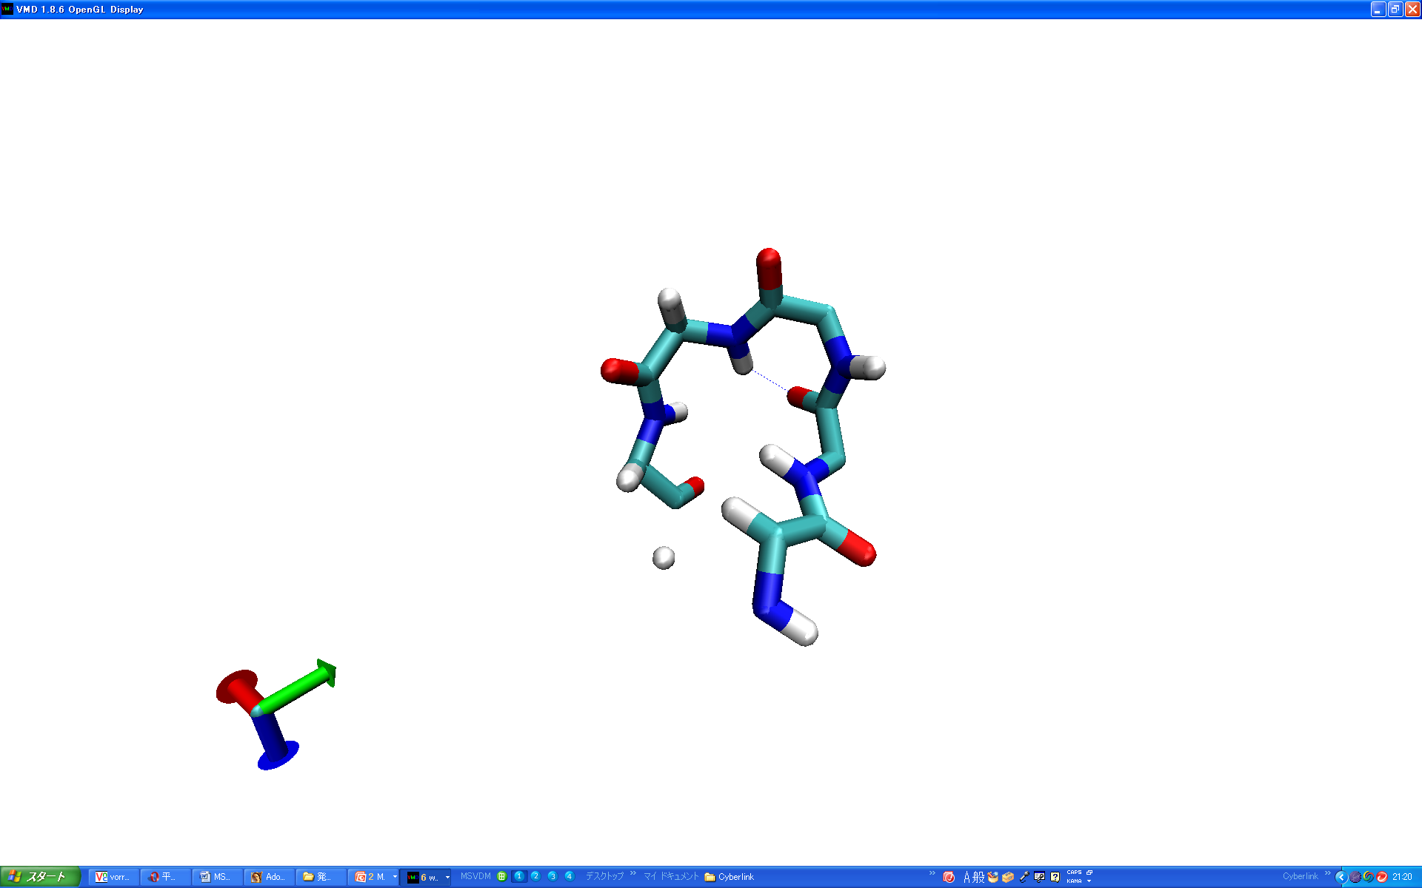
Step4. 自由エネルギー地形計算 (Met-enkephalin in vacuum)
Conventional MD (100 ns)
TS
MSFEL(1 ns×100 runs)
LM3
トラップ!
LM1
F/k_{B}T
F/k_{B}T
LM2
トラップ!
LM1
先行研究(J.Comp.Chem 30: 1850-1858 (2009),Chem.Phys.Lett 400: 308-313 (2004))
の結果と良い一致を示す
☆parameter: AMBER PARM96 force filed, NVT(300K)

Slide 30
4. 手法を用いた小蛋白質の フォールディング研究 (submitted to J.Phys.Chem.B)

Slide 31
ターゲット小蛋白質
☆博士学位論文に載せた小蛋白質
Tryptophan zipper (12-residues)
Chignolin (10-residues)
Villin headpiece sub-domain (35-residues)
Tryptophan-cage (20-residues)
Formin Binding Protein (38-residues)
Protein-G (56-residues)
☆現在、計算・解析中の小蛋白質

Slide 32
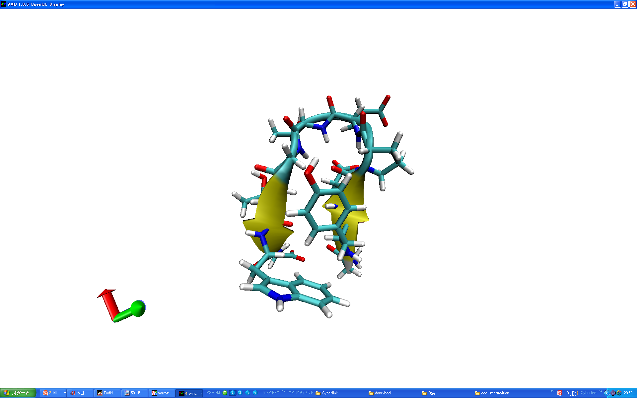
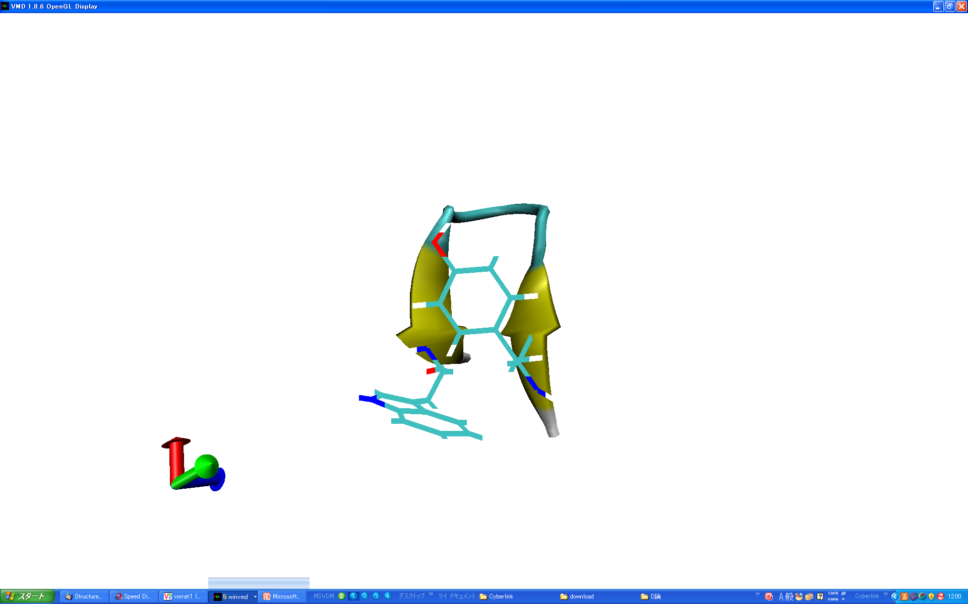
Chignolin (GYDPETGTWG)
☆10残基の「世界最小」の人工蛋白質
ループ領域: Pro4-Glu5-Thr6-Gly7
Tyr2
“edge-to-face”型の
疎水性相互作用
Trp9
·PDBid:1UAO
·18 NMR structures
Structure 12: 1507-1518 (2004)

Slide 33
MSFELの実装 (Chignolin)
☆CG-レプリカ交換MD (10レプリカ)
T=200K,239K,286K,342K,409K,489K,585,700,853 and 1041K
CG-ポテンシャル
☆独立全原子MD
force-filed AMBER parm99SB
T=300K, NVTアンサンブル
(1421水分子)
1 ns×100 runs
(Cα原子座標に対するばね拘束)
Bond-stretching
interaction
Angle-bending
interaction
Dihedral-angle
-bending interaction
Lennard-Jones
interaction
NMR構造の
Cα原子座標
Chignolin

Slide 34
レプリカ交換MD
Chem. Phys. Lett 329: 261-270 (2000)
交換判定
レプリカ数:4
試行1
試行2
試行3
温度: T1
レプリカ1
交換
レプリカ2
レプリカ2
交換
不採択
温度: T2
レプリカ2
レプリカ1
交換
レプリカ3
交換
不採択
温度:T3
レプリカ3
レプリカ3
レプリカ1
交換
温度: T4
レプリカ4
レプリカ4
レプリカ4
(T1<T2<T3<T4)
t=t0
t=t1
t=t2
時間
CG-MD

Slide 35
CG-MDにおけるサンプリング効率
通常のMDにおける構造の時間変化
Conventional MD simulation (100 ns)
レプリカ交換CG-MDにおける
構造の時間変化(レプリカ1)
UF
F
F
0e+00
1e+07
2e+07
3e+07
4e+07
5e+07
(100 ns)
Step
ネイティブ構造からMDを開始 (100 ns)
CGモデルを用いた効率的
構造サンプリング
Notes:
Ca－RMSDを強調

Slide 36
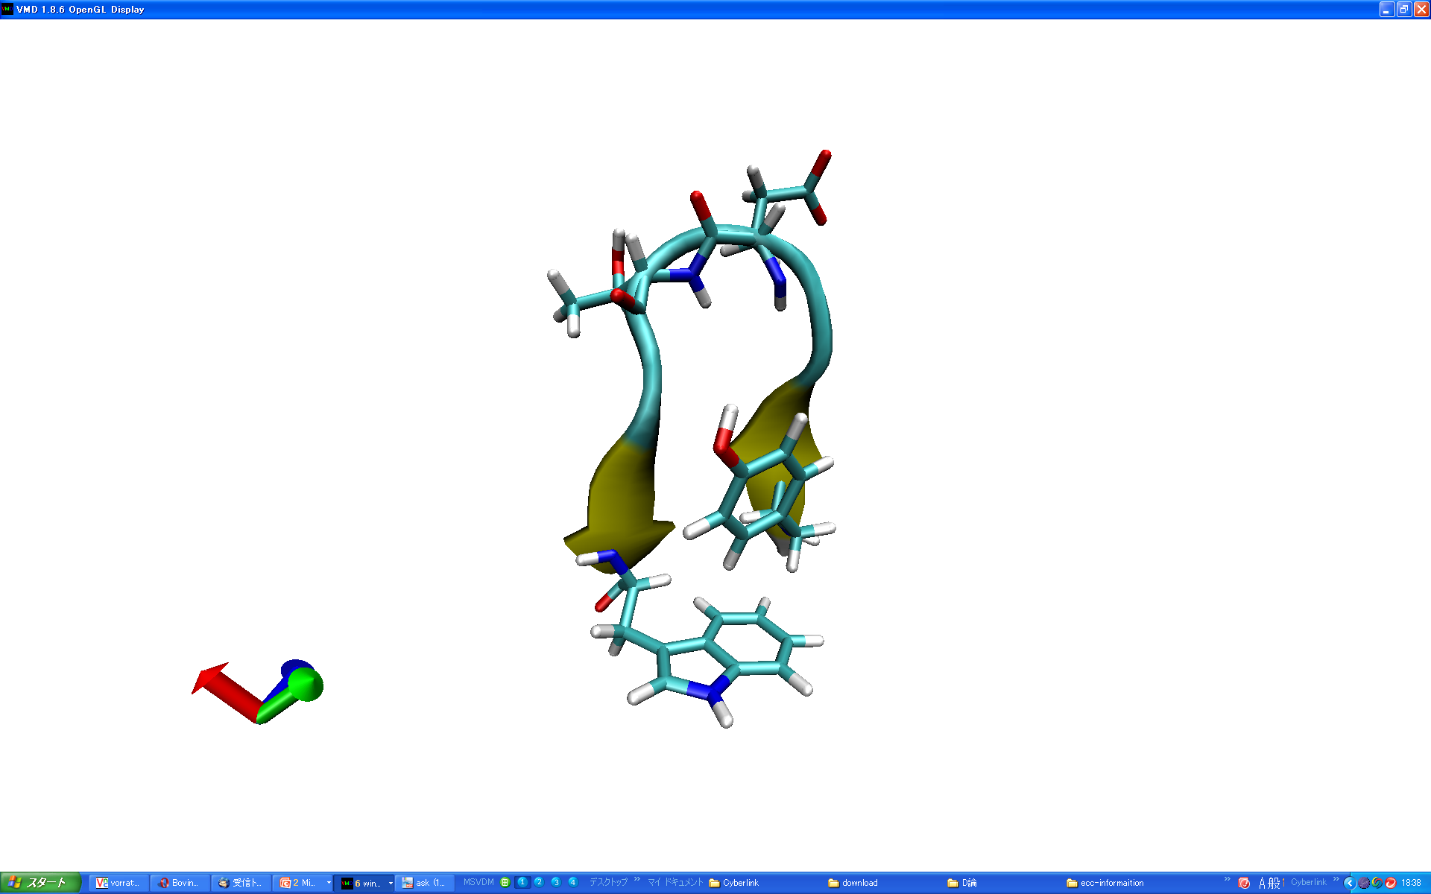
側鎖のサンプリング
☆側鎖はアミノ酸側鎖配座（ロータマー）ライブラリを利用し、最適な配置の
１つとして与えられる
初期配置に依存せず、他のロータマ－の配置もサンプリングされているか
確認する必要がある
側鎖のロータマ－遷移
E5
T6
Y2
W9
→初期配置に依存しない、十分な頻度のロータマ－遷移を確認
Notes:
遷移回数

Slide 37
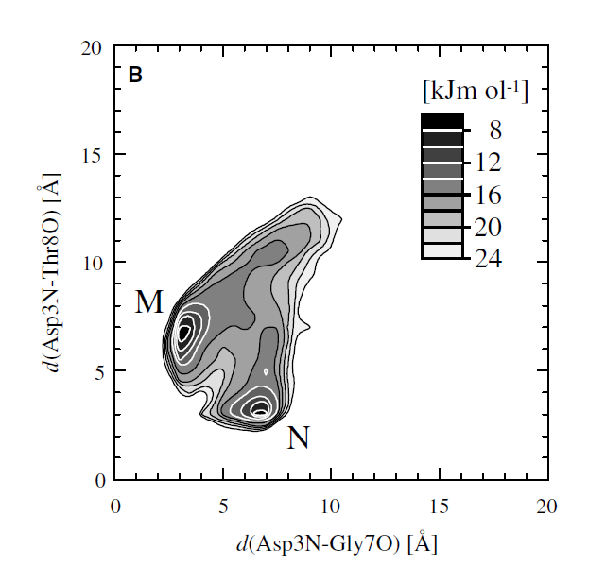
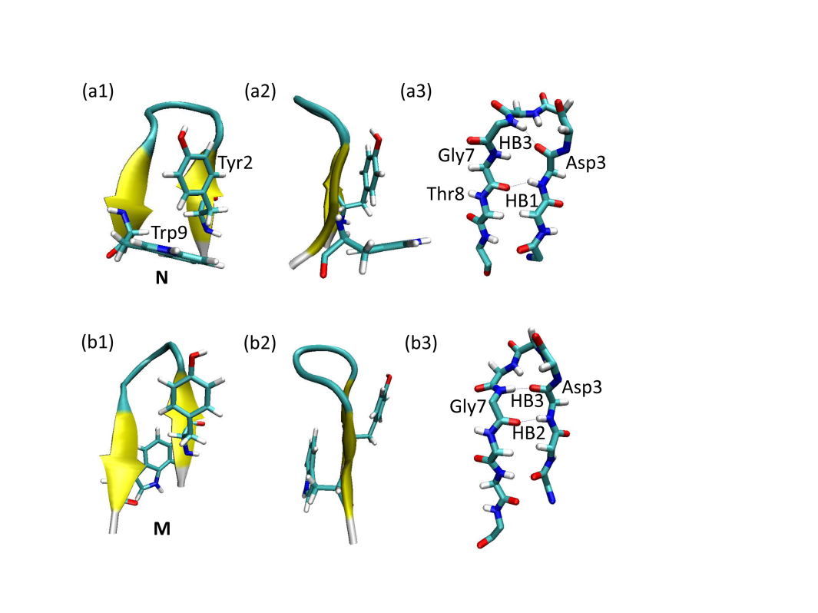
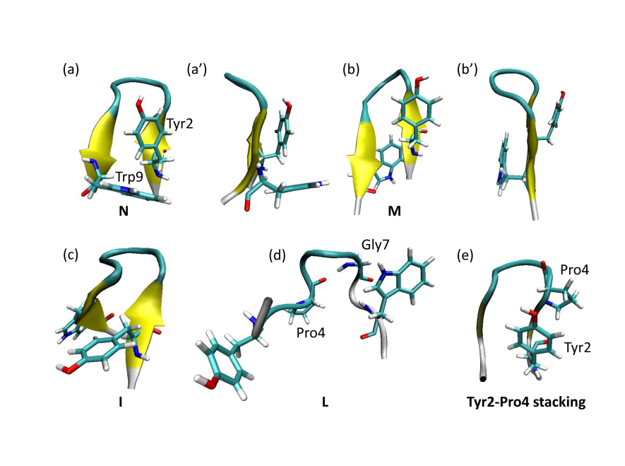

先行研究及び通常のMDとの比較
溶媒(水)を連続体近似した
マルチカノニカルMD(300 ns)
溶媒(水)を露にに含んだ
MSFEL (1 ns×100 runs)
溶媒(水)を露に含んだ
通常のMD (100 ns)
M
I
トラップ!
N
N
d(Asp3N-Gly7O) [Å]
d(Asp3N-Gly7O) [Å]
(FEBS Letters
580: 3422-3426 (2006)
Fig. 5. (B)より引用)
N : Native state
M: Misfolded state
I : Intermediate
☆先行研究及び従来のMDと比較して、効率的に自由エネルギー地形を計算可能!

Slide 38
疎水性残基の変異体解析
ALA
Tyr2
ネイティブ構造を安定化する
ために重要な疎水性残基
ALA
Trp9
☆疎水相互作用を弱めるためY2A及びW9Aの変異体をモデリングし、
自由エネルギー地形を計算→野性型の地形と比較

Slide 39
自由エネルギー地形の比較 (Y2A及び W9A)
MSFEL (1 ns×100 runs)
MSFEL (1 ns×100 runs)
MSFEL (1 ns×100 runs)
Y2A
WT
W9A
☆疎水相互作用(Tyr2-Trp9)はネイティブ構造を安定化するのに重要
Notes:
エネルギーの深さ

Slide 40
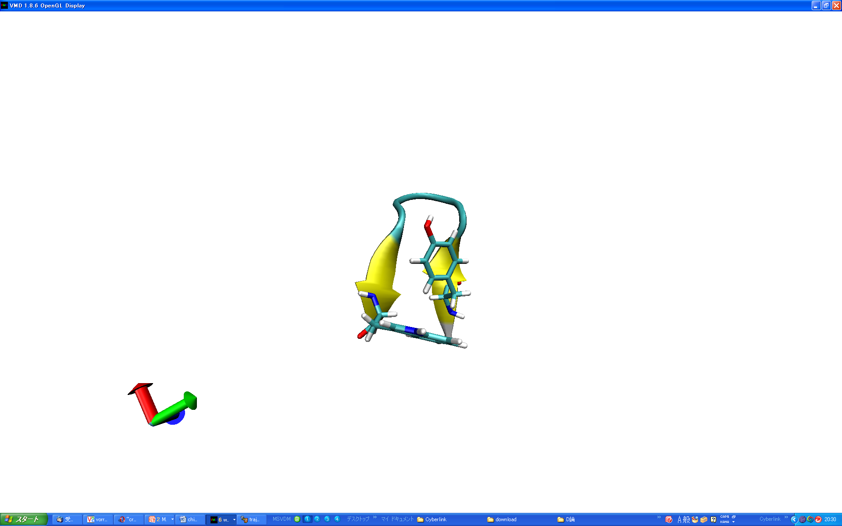
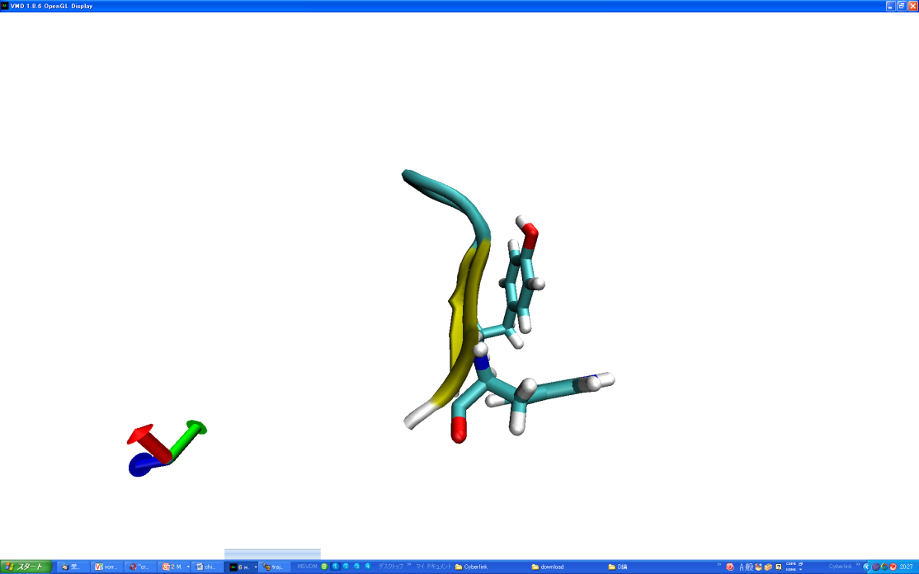
疎水性残基における変異の影響
疎水相互作用
☆安定性がネイティブ状態から
ミスフォールド状態へシフト
Y2A
W9A
N
β-シートに対して同じ側に側鎖を向けて
疎水相互作用
☆ミスフォールド状態では疎水相互作用なして
構造を安定可能なため、変異の影響を受けにくい
β-シートに対して異なる側に側鎖を
向けている

Slide 41
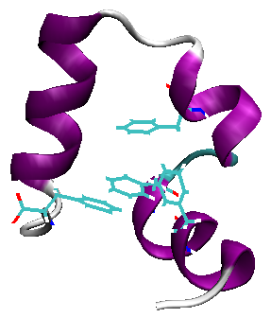
Villin headpiece sub-domain (HP35)
Villin(Actin調節蛋白)のC端35残基に存在するF actin-binding ドメイン
へリックス3(22-33)
へリックス2(15-21)
Phe17
Phe10
疎水コア
C-端
Phe6
Phe35
へリックス1(3-14)
X-線結晶構造
PDBID: 1YRF, PNAS 102: 7517-7522 (2005)
N-端
セグメントA(3-21) = へリックス1(3-14) + へリックス2(15-21)
セグメントB(15-33) = へリックス2(15-21) + へリックス3(22-33)
☆ヘリックス2のオーバーラップにより全体のフォールディングを保証

Slide 42
MSFELの実装 (HP35)
☆レプリカ交換CG-MD (10レプリカ)
T=200K,239K,286K,342K,409K,489K,585,700,853 and 1041K
CG-ポテンシャル
☆独立全原子MD
force-filed AMBER parmff03
T=300K, NVT アンサンブル
5387水分子
1 ns× 100 runs
(Cα原子座標に対するばね拘束)
Bond-stretching
interaction
Angle-bending
interaction
Dihedral-angle
-bending interaction
Lennard-Jones
interaction
X-線結晶構造の
Cα 原子座標
HP35
Notes:
200 ps + 100 ps + 100 ps = 400 ps 平衡化

Slide 43
フォールディング地形 (HP35) 通常のMDとの比較
HP35のフォールディング地形
(通常のMD:100 ns)
HP35のフォールディング地形
(MSFEL:1 ns×100 runs)
I2
D
Cα-RMSD of segment B [Å]
Cα-RMSD of segment B [Å]
I1
トラップ!
F
F/kBT
F
F/kBT
Cα-RMSD of segment A [Å]
Cα-RMSD of segment A [Å]

Slide 44
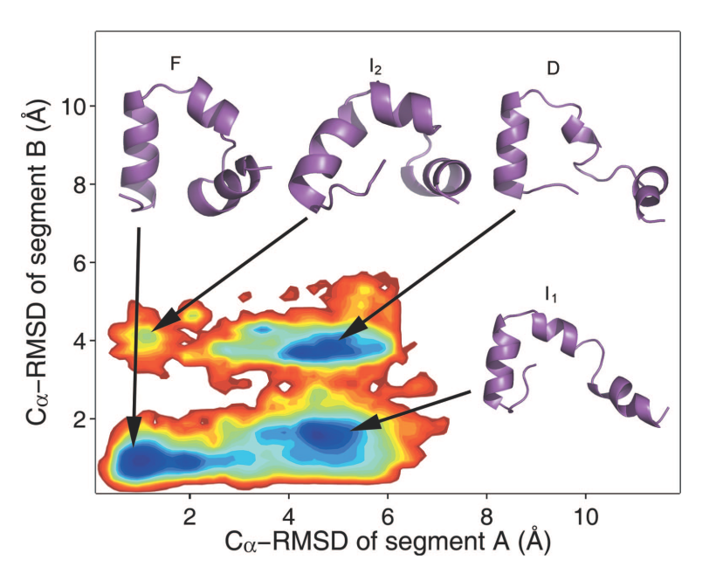
フォールディング地形 (HP35) 先行研究との比較
HP35のフォールディング地形 (溶媒を連続体近似)
PNAS 104: 4925-4930 (2007) Fig. 3.より引用
(REMD:20replica×400ns=8μs)
溶媒を露に含んだ
フォールディング地形が計算可能に!
HP35のフォールディング地形
(MSFEL:1 ns×100 runs)
I2
D
Minor folding pathway
(D→I2→F)
Cα-RMSD of segment B [Å]
Cα-RMSD of segment B [Å]
Major folding pathway
(D→I1→F)
I1
F
F/kBT
Cα-RMSD of segment A [Å]
Cα-RMSD of segment A [Å]

Slide 45
5. 研究総括と研究展望
マルチスケールシミュレーションと超並列計算を駆使した新規自由エネルギー計算手法(MSFEL)を開発した
MSFELを小ペプチド及び小蛋白質に適用し、計算効率を示した。また、地形解析を通じて変異体やフォールディング経路についての
新しい知見を得た
次世代スパコンを利用した超並列計算による
巨大系(膜蛋白質の構造変化等)への適用

Slide 46
今後の手法発展に向けて
CG-モデルについて
本手法では、どれだけCG-モデルが”とりうるらしい”構造をサンプリングできるかがポイントになる。
→より巨大で複雑な系への適用では
高精度のCG-モデルが必要
側鎖配置について
側鎖パッキングが複雑な場合、1つの初期側鎖
配置では不十分な可能性がある。
→複数の初期配置を考慮したり、効率的な
側鎖サンプリング方法が必要

Slide 47
謝辞
北尾彰朗准教授・研究室の皆様
Japan Science and Technology Agency, Core Research for Evolutional Science and Technology (JST-CREST)
コンピュータークラスタ@北尾研究室
スーパーコンピュータ@分子科学研究所

